Slide 1

Data Science with R
왕초보도 할 수 있는
데이터 전처리 & 시각화
정지훈 책임연구원
jhjeong@data-flow.co.kr

Slide 2
R? Rstudio는 무엇인가요?
1993년 오클랜드 대학
통계 및 그래프 작업
S Language
데이터 마이닝
기계학습 & 딥러닝
장점: 오픈소스
단점: 메모리 물리적 저장

Slide 3
R? Rstudio는 무엇인가요?
통합개발환경(IDE)
개발용이성
Professional Drivers (상용)
MS SQL Server & 오라클
PostgreSQL
Amazon & Salesforce
Impala & Hive
git 등 다양한 툴 연동 가능
패키지 설치

Slide 4
R의 현재 위치는?

Slide 5
목 차
I
R & R Studio 설치
II
데이터 전처리 dplyr2
III
데이터 시각화 ggplot2

Slide 6
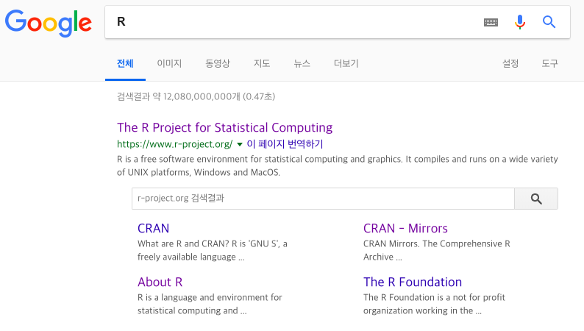
R & RStudio 설치하기
R (https://www.r-project.org/)

Slide 7
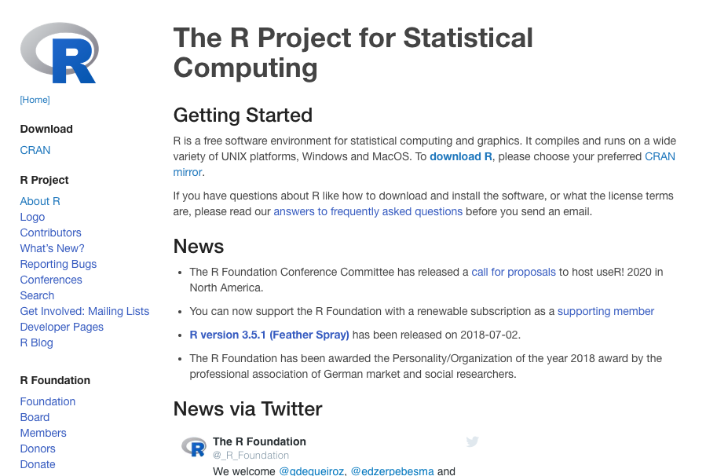
R & RStudio 설치하기
R (https://www.r-project.org/)

Slide 8
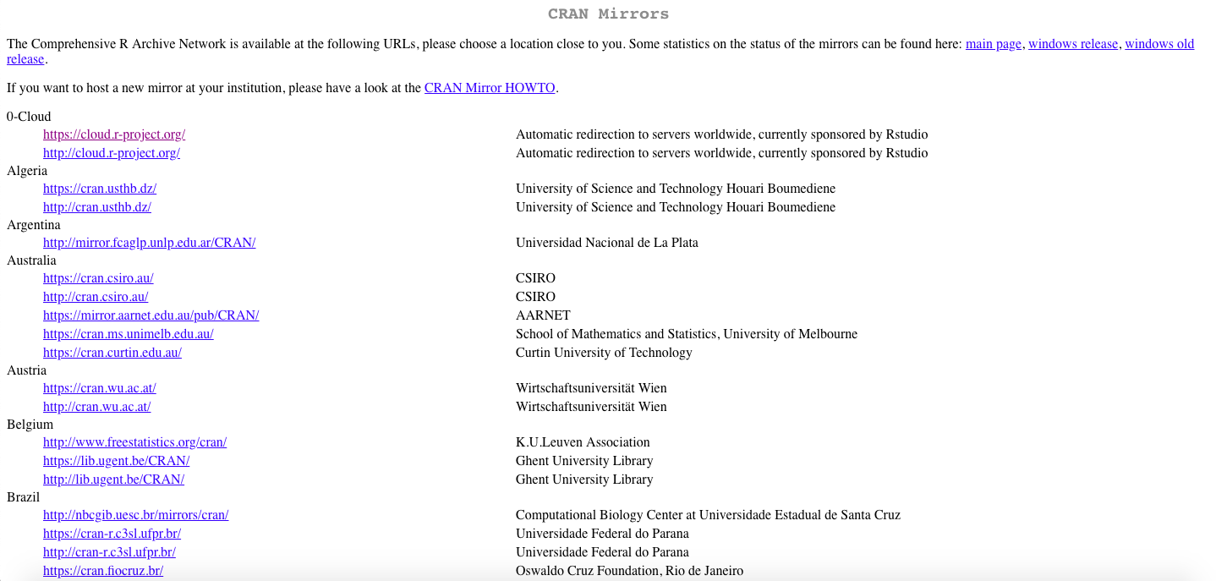
R & RStudio 설치하기
R (https://www.r-project.org/)

Slide 9
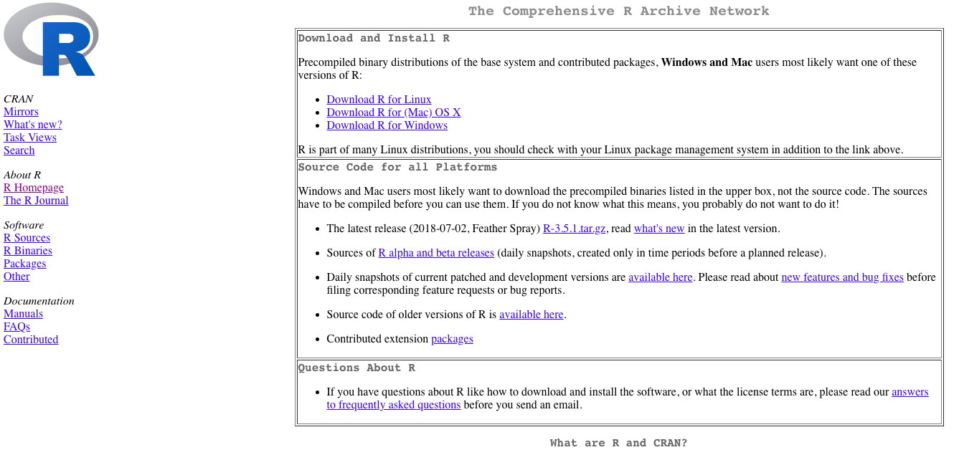
R & RStudio 설치하기
R (https://www.r-project.org/)
* OS에 맞게 선택

Slide 10
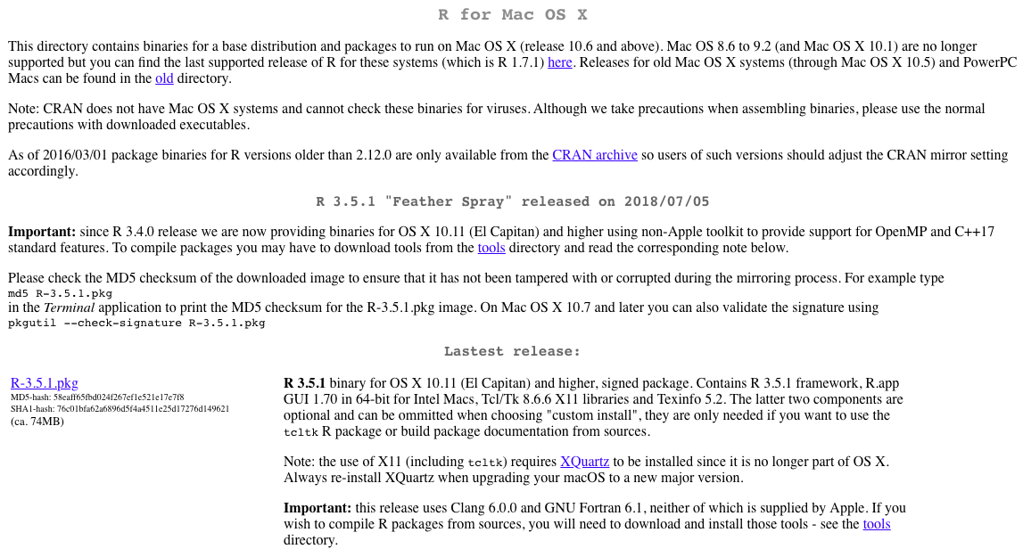
R & RStudio 설치하기 - MacOS
R (https://www.r-project.org/)

Slide 11
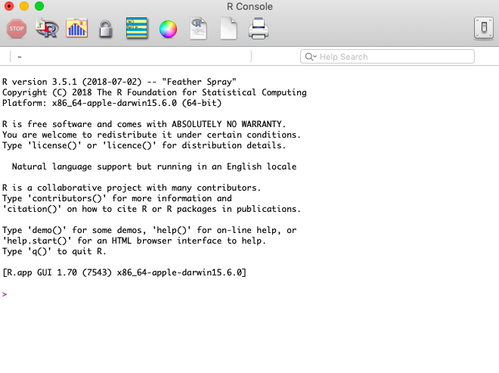
R & RStudio 설치하기 - Windows
R 설치 완료 (https://www.r-project.org/)

Slide 12
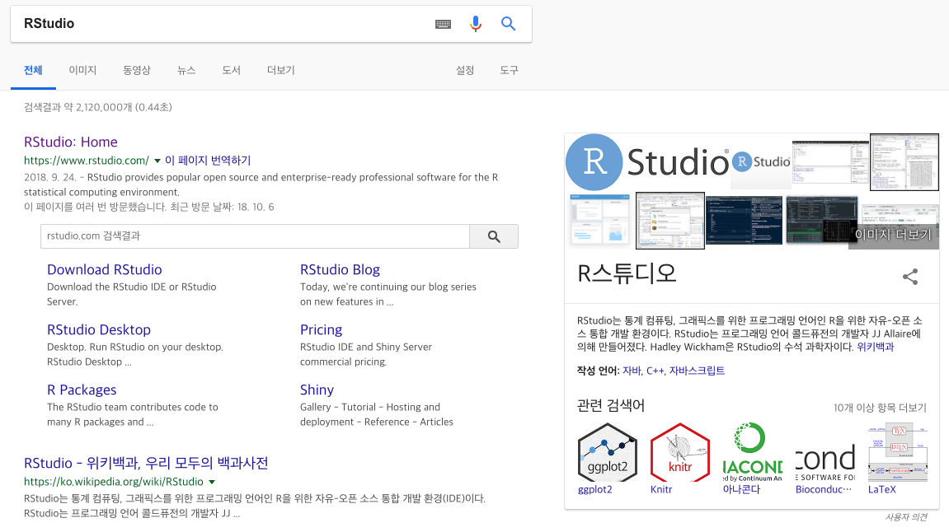
R & RStudio 설치하기
RStudio (https://www.rstudio.com/)

Slide 13
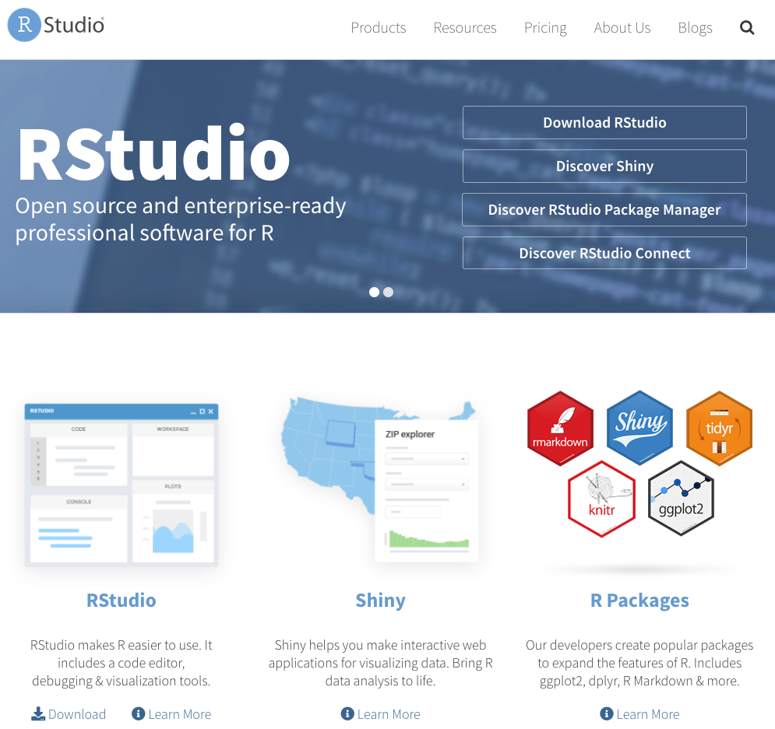
R & RStudio 설치하기
RStudio (https://www.rstudio.com/)

Slide 14
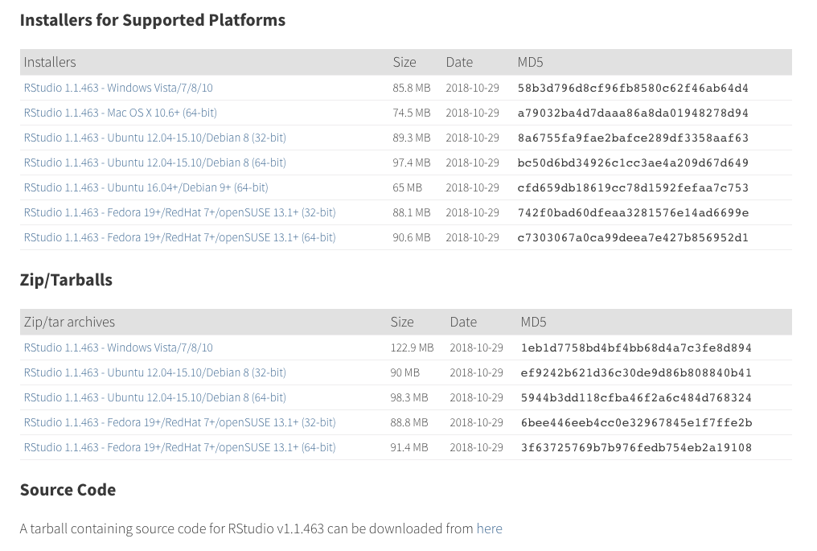
R & RStudio 설치하기
RStudio (https://www.rstudio.com/)

Slide 15
목 차
I
R & R Studio 설치
II
데이터 시각화 ggplot2
III
데이터 전처리 dplyr2

Slide 16
데이터 분석 프로세스

Slide 17
ggplot2 설치
“The simple graph has brought more information to the data analyst’s mind than any other device.” — John Tukey
ggplot2 – A Layered Grammar of Graphics
install.packages("ggplot2")
> install.packages("ggplot2")
trying URL 'https://cran.rstudio.com/bin/macosx/el-capitan/contrib/3.5/ggplot2_3.1.0.tgz'
Content type 'application/x-gzip' length 3622365 bytes (3.5 MB)
==================================================
downloaded 3.5 MB
The downloaded binary packages are in
/var/folders/dg/4ktsf5d91pjg2hx4h7m78thm0000gn/T//RtmpP8nMqz/downloaded_packages
> library(ggplot2)
>>>> source code 참조

